Slide 1

HNU
思考题 6-2
对 d 叉堆的分析
—— 湖南大学计算机学院 ——
《算法导论》（第 3 版）第 6 章 · 优先队列（6.5）· 思考题 6-2
算法设计与分析 · 小班讨论
汇报人：及靖涵 学号：202508100101 2026 年 10 月 10 日

Slide 2

目录
CONTENTS
01
背景回顾 优先队列、二叉堆与数组表示
02
题目与总体思路 6-2 五个小题一览
03
小题解答 (a) ~ (e) 数组表示 · 堆高 · 三个操作
04
C++ 代码讲解 下标公式、迭代化 MAX-HEAPIFY、对拍验证
05
复杂度实测 比较次数与墙钟时间的双重验证
06
瓶颈分析与改进 d 的选取、缓存效应、进阶堆结构
6-2 · 2

Slide 3
01 背景回顾：优先队列与堆
讲义 02-1
优先队列（Priority Queue）
就像急诊分诊台：谁的病最重（key 最大），谁先被处理；
四个动作：插入、看最大值、取走最大值、把某人病情加重；
目标：这四个动作都要尽量快（最好 O(log n) 量级）。
二叉堆（Binary Heap）
把一棵「完全二叉树」按层编号塞进数组，一个指针都不用；
每个家长最多 2 个孩子：左=2i，右=2i+1，爸爸=⌊i/2⌋；
树高约 log n，所以四个动作都是 O(log n)。
d 叉堆（d-ary Heap）—— 本题要分析的对象
和二叉堆一模一样，只是把「每个家长最多 2 个孩子」放宽成「最多 d 个孩子」；d = 2 时就是二叉堆。
还是用数组紧凑存储，只是「爸爸 / 第几个孩子」的公式要改一改；
题目默认：能 O(1) 反查「某个对象在数组第几位」（下面代码用 pos_ 兑现）。
今天只做一件事：把二叉堆里「每个孩子数 2」改成 d。操作思路完全不变，只是「要比几个孩子」和「树有几层」变了。
6-2 · 3

Slide 4
02 题目：思考题 6-2
《算法导论》思考题 6-2
□ (a) 如何用一个数组表示一个 d 叉堆？
□ (b) 用 Θ 符号表示一棵含 n 个元素的 d 叉堆的高度，用 n 和 d 表示。
□ (c) 给出 d 叉最大堆中 EXTRACT-MAX 的一个高效实现，分析运行时间（用 n, d 表示）。
□ (d) 给出 d 叉最大堆中 INCREASE-KEY 的一个高效实现，分析运行时间。
□ (e) 给出 d 叉最大堆中 INSERT 的一个高效实现，分析运行时间。
共同前提：维护「对象 → 堆元素」的映射每次耗时 Θ(1)；核心问题：把「每个孩子数 2」换成「d」，存法、高度、三种操作还快不快？
6-2 · 4

Slide 5
03 小题 (a)：用数组表示一个 d 叉堆
层序编号
// A[1..n] 按「层序」存放，A[0] 作哨兵不使用；根 = A[1]
PARENT(i) = floor((i - 2) / d) + 1 // i > 1
CHILD(i, j) = d * (i - 1) + j + 1 // 1<=j<=d
// d = 2 时退化为二叉堆：
PARENT(i) = floor(i / 2) // 讲义中的 A[⌊i/2⌋]
LEFT(i) = 2i , RIGHT(i) = 2i + 1
□ 你不用背公式，记住规律就行
➤ CHILD：给定爸爸 i，直接算出「第 j 个孩子」的下标；
➤ PARENT：给定孩子 i，直接算出「爸爸」的下标；
➤ 本质就是查家谱：纯算术、O(1)，一个指针都不用；
➤ d=2 时这俩公式就退化成你学过的 2i、⌊i/2⌋。
结论：d 叉堆还是「零额外空间」——谁是谁的爸妈，靠公式 O(1) 算出来。
6-2 · 5

Slide 6
03 小题 (a)：不同 d 的数组表示
9 个关键字为例
d
层序数组 A[1..n]
层高（逐层）
2
[91, 83, 64, 56, 75, 11, 41, 27, 33]
L0: 91 ｜ L1: 83 64 ｜ L2: 56 75 11 41 ｜ L3: 27 33
3
[91, 83, 64, 56, 75, 11, 41, 27, 33]
L0: 91 ｜ L1: 83 64 56 ｜ L2: 75 11 41 27 33
4
[91, 83, 64, 56, 75, 11, 41, 27, 33]
L0: 91 ｜ L1: 83 64 56 75 ｜ L2: 11 41 27 33
同一组关键字，d 越大层数越少：d=2 有 4 层，d=3 有 3 层，d=4 只有 3 层且第 2 层更宽。数组存储本身完全不变，变的只是「谁是父、谁是子」的公式。
□ 推导要点：结点 1 的孩子是 2,3,…,d+1；结点 2 的孩子是 d+2,…,2d+1；
➤ 即第 i 个父结点的孩子从 d(i-1)+2 开始 —— 这就给出了 CHILD(i,j)。
6-2 · 6

Slide 7
03 小题 (b)：d 叉堆的高度
目标：h = Θ(log_d n)
层序展开：第 0 层 1 个，第 1 层 d 个，第 2 层 d² 个，……
第 h 层最多 d^h 个，所以总共约 1 + d + d² + … + d^h ≈ d^h 个结点。
反过来：n 个结点时，层数 h 满足 d^h ≈ n
=> h ≈ log_d n = (log n) / (log d)
（上下只差常数倍，所以记作 h = Θ(log_d n)）
h = Θ(log_d n) = Θ( ln n / ln d )
□ 大白话：d 叉堆每一层结点数翻 d 倍，所以层数 = 「以 d 为底 n 的对数」；
➤ d 越大，树越矮 —— 这就是 d 叉堆「快还是慢」的根本原因。
➤ 你学过的二叉堆 d=2，层数就是 log₂ n；现在只是把底数 2 换成 d。
6-2 · 7

Slide 8
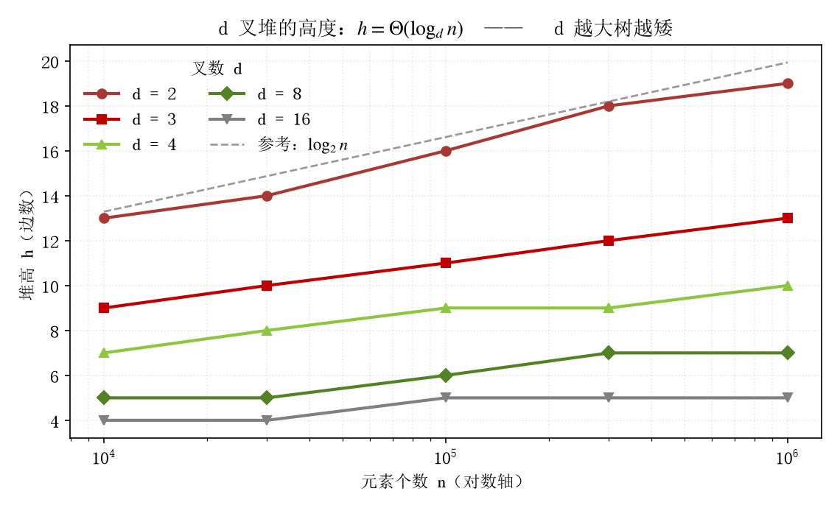
03 小题 (b)：实测高度与闭式一致
与闭式完全一致
test_6_2.exe 输出（节选）
n d=2 d=3 d=4 d=8 d=16
16 4 3 2 2 1
100 6 4 4 3 2
1000 9 6 5 4 3
10000 13 9 7 5 4
100000 16 11 9 6 5
1000000 19 13 10 7 5
// 程序断言：实测高度 == 闭式，全部通过
n = 10⁶ 时：二叉堆高 19，4 叉堆只要 10 层，16 叉堆只要 5 层。
6-2 · 8

Slide 9
03 小题 (c)：EXTRACT-MAX 的高效实现
运行时间 O(d · log_d n)
MAX-HEAPIFY(A, i) // 下沉：每层比较 d 个孩子
largest = i
for j = 1 to d
c = d*(i-1) + j + 1
if c <= A.heap_size and A[c] > A[largest]
largest = c
if largest != i
exchange A[i] <-> A[largest]
MAX-HEAPIFY(A, largest)
EXTRACT-MAX(A)
if A.heap_size < 1
error "heap underflow"
max = A[1]
A[1] = A[A.heap_size]
A.heap_size = A.heap_size - 1
MAX-HEAPIFY(A, 1)
return max
和二叉堆的 MAX-HEAPIFY 一模一样——只是原来比 2 个孩子，现在比 d 个：下沉一层，要在 d 个孩子里挑最大的，所以「每层做 d 次比较」；一共下沉约 log_d n 层 → d × log_d n 次比较。
6-2 · 9

Slide 10
03 小题 (c)：为什么每层是 d 次比较
d 增大：层少、层贵
每层成本 ∝ d（越大越贵）
下沉时要在 d 个孩子里挑最大的，必须逐个比；
d 越大，单层的比较次数越多；
二叉堆 d=2 时每层只比 2 次。
层数 ∝ log_d n（越大越矮）
每层结点数 ×d，n 个结点的层数就是 log_d n；
d 越大，层数越少；
d=2、n=10⁶ 时 19 层，d=16 时只要 5 层。
总代价 = 每层 d 次 × 共 log_d n 层 = d · log_d n
□ 两个力相反：d 大 → 层少但每层贵。那 d 取多少好？
➤ 比一比就知：比较次数上 d=3 最少（d=2→37、d=3→35、d=4→38、d=8→51、d=16→77）；
➤ 但「比较次数」≠「墙钟时间」，真正跑起来最快的是 d≈4~8，见第 18 页。
6-2 · 10

Slide 11
03 小题 (d)：INCREASE-KEY 的高效实现
运行时间 O(log_d n)
INCREASE-KEY(A, i, key)
if key < A[i].key
error "new key is smaller than current key"
A[i].key = key
while i > 1 and A[PARENT(i)].key < A[i].key
exchange A[i] <-> A[PARENT(i)]
i = PARENT(i) // 只沿一条父链上浮
// PARENT(i) = floor((i-2)/d) + 1
□ 做法：把新 key 写进结点 i，然后「往上浮」——只要比爸爸大，就和爸爸交换。
➤ 上浮时每层只跟「唯一的爸爸」比一次，所以每层是 O(1)；
➤ 最多从 i 浮到根，路长 ≤ 堆高 log_d n → 总 O(log_d n)。
□ 对比 EXTRACT-MAX（下沉）：下沉要在 d 个孩子里挑最大的，每层 O(d)；
□ 上浮只跟爸爸比，每层 O(1) —— 这就是两者快慢不同的原因。
6-2 · 11

Slide 12
03 小题 (e)：INSERT 的高效实现
运行时间 O(log_d n)
INSERT(A, key)
A.heap_size = A.heap_size + 1
A[A.heap_size].key = -infinity // 先放一个最小值
INCREASE-KEY(A, A.heap_size, key) // 再上浮到正确位置
□ 思路：先把新元素「挂」在数组末尾（保住完全树的形状），再让它上浮。
➤ 末尾插入 O(1)，真正的开销只是一次上浮 INCREASE-KEY = O(log_d n)。
□ 为什么不直接放根上？
➤ 那样会打乱数组的「完全树」排列，O(1) 找爸妈的前提就没了。
□ d 越大插入越快：路长 = log_d n，d=16 时 n=10⁶ 只要约 5 步。
6-2 · 12

Slide 13
03 小结：d 叉堆 vs 二叉堆
本题 (a)~(e) 结论汇总
操作
过程
二叉堆 d = 2
d 叉堆
谁更优
BUILD-MAX-HEAP
Floyd 自底向上
Θ(n)
Θ(n)
—
MAX-HEAPIFY
每层比较 d 个孩子后下沉
O(log n)
O(d log_d n)
d 小
EXTRACT-MAX
摘根 + MAX-HEAPIFY
O(log n)
O(d log_d n)
d = 3
INCREASE-KEY
沿父链上浮
O(log n)
O(log_d n)
d 大
INSERT
尾部 −∞ + INCREASE-KEY
O(log n)
O(log_d n)
d 大
高度 h
根到最深叶
Θ(log n)
Θ(log_d n)
d 大
一句话：d 叉堆是「拿每层更贵，换树更矮」—— 操作快慢，由 d 和 log_d n 一起决定。
6-2 · 13

Slide 14
04 代码讲解（一）：类设计与下标
dary_heap.hpp
class DaryMaxHeap {
int d_; // 叉数
int size_; // 堆元素个数
std::vector<Item> a_; // a_[1..size_] 为堆，a_[0] 为哨兵
std::vector<int> pos_; // 对象 id -> 下标，兑现「映射 O(1)」约定
int parent(int i) const { return (i - 2) / d_ + 1; }
int child(int i, int j) const { return d_ * (i - 1) + j + 1; }
};
□ 代码核心就两个函数（其余都是堆的老套路）
➤ parent / child：把「二叉堆的 2i、⌊i/2⌋」换成「d 倍」版；
➤ pos_：记住「对象 → 数组下标」，兑现题目 O(1) 反查；
➤ a_[0] 哨兵、结点存 key+id，都是你在二叉堆里见过的写法。
// 堆高：不用 log 浮点，沿父链上溯，结果精确
int height() const {
int h = 0, i = size_;
while (i > 1) { i = parent(i); ++h; }
return h; // == floor( log_d((n-1)(d-1)+1) )
}
6-2 · 14

Slide 15
04 代码讲解（二）：去掉递归
MAX-HEAPIFY：递归 → 迭代
void maxHeapifyRec(int i) { // 递归版：与教材伪码一一对应
int largest = i;
for (int c = child(i,1); c <= min(lastChild(i), size_); ++c)
if (a_[c].key > a_[largest].key) largest = c;
if (largest != i) { swapNodes(i, largest);
maxHeapifyRec(largest); }
}
void maxHeapify(int i) { // 迭代版：等价但无函数调用开销
while (true) {
int largest = i;
int last = std::min(lastChild(i), size_);
for (int c = child(i,1); c <= last; ++c)
if (a_[c].key > a_[largest].key) largest = c;
if (largest == i) return; // 已满足堆性质，提前结束
swapNodes(i, largest);
i = largest; // 继续向下，替代递归
}
}
6-2 · 15

Slide 16
04 正确性验证：断言 + 随机对拍
test_6_2.cpp
① 逐题「自检」
(a) 每个结点的爸妈下标都对得上；
(b) 树高和公式算出来的一模一样；
(c) 反复取最大，出来的数严格从大到小；
(d) 把 95 改大后，它真的浮到了堆顶；
(e) 插入 100 后，100 成了堆顶。
② 拉标准库「打擂台」
每一步的堆顶都和 std::priority_queue 比一比；
100 组 × 2000 次随机 插入/取最大/改大；
d 随机取 2~16，每一步都检查还是最大堆；
全过 —— 我们的实现和标准库完全一致。
运行输出（节选）
随机对拍：与 std::priority_queue 对比 100 组随机操作序列
全部通过：100 组 × 2000 次随机操作，堆性质与输出均与基准一致。
全部断言通过 —— 6-2(a)~(e) 的实现与复杂度结论均成立
运行方式：build_run.bat 或 g++ -O2 -std=c++17 -static -o test_6_2.exe test_6_2.cpp
6-2 · 16

Slide 17
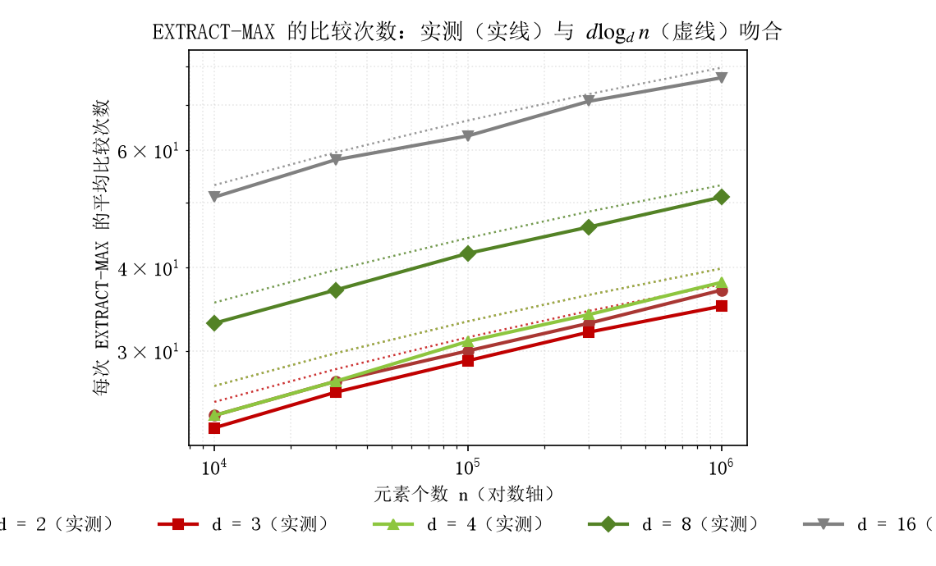
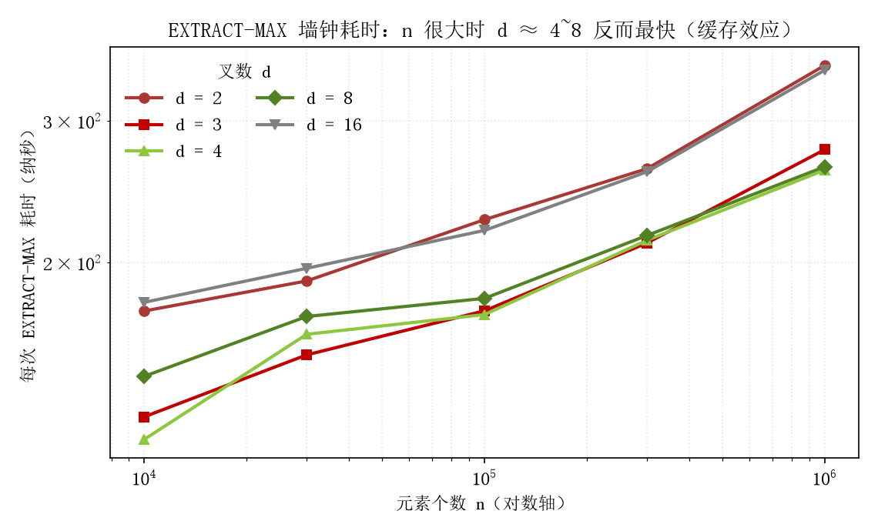
05 复杂度实测：比较次数 vs 墙钟时间
n = 10⁴ ~ 10⁶
左图：比较次数和理论公式几乎重合；d=3 时比得最少（d=2→37、d=3→35、d=4→38、d=8→51、d=16→77）。
右图：真正跑起来最快的是 d≈4~8（本次最快 d=4 约 261ns），d=2 反而最慢（352ns）—— 说明还有「算法之外」的原因，见下页。
6-2 · 17

Slide 18
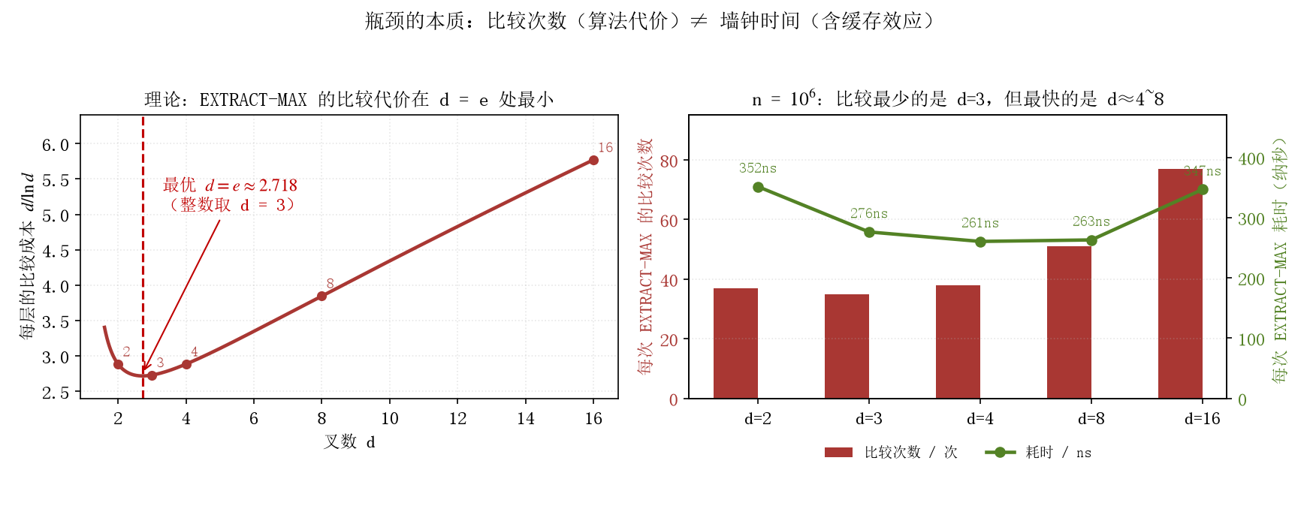
06 瓶颈分析：比较最少 ≠ 最快
n = 10⁶ 实测
□ 问题：比较最少（d=3）的，为什么跑起来不是最快？
□ 原因①：d 越大，下沉时「每层要扫的孩子」越多，单层更贵；
□ 原因②（主因）：树越高，在内存里跳得越远，CPU 缓存跟不上；
➤ d=2 时 n=10⁶ 有 19 层，几乎每层都可能跨出缓存，所以虽然比得少，却最慢；
➤ d=8 只有 7 层，一次还能连取 8 个相邻孩子，缓存更友好。
6-2 · 18

Slide 19
06 改进方案
从参数选择到算法替换
工程层面（不改算法）
① 按工作负载选 d：抽取为主 → d=3~4；插入为主 → d=8~16；
② MAX-HEAPIFY 迭代化，消除递归调用开销；
③ 顺序扫描连续的 d 个孩子，提高缓存命中率；
④ 编译期开 -O2/-O3，大 d 时用 SIMD 并行比较。
算法层面（进阶 · 选读）
⑤ 需要同时取最大/最小 → 用 Min-Max 堆（双端堆）；
⑥ decrease-key 频繁（Dijkstra / Prim）→ Fibonacci 堆，
摊还 O(1) 插入、O(log n) 抽取（下一节内容）；
⑦ 只关心前 k 大 → 用「大小 k 的堆」做 Top-K，O(n log k)。
结论：d 叉堆是「拿每层更贵，换树更矮」—— d 不是越大越好，也不是越小越好；
比次数上 d=3 最划算；真跑起来 d≈4~8 最快（要顾着 CPU 缓存）。
6-2 · 19

Slide 20
总结
思考题 6-2 的完整答案
(a) 数组表示
(b) 高度
(c) EXTRACT-MAX
(d) INCREASE-KEY
(e) INSERT
(1) 层序编号存入 A[1..n]
(2) CHILD(i,j)=d(i-1)+j+1
(3) PARENT(i)=⌊(i-2)/d⌋+1
h = Θ(log_d n)
log_d((d-1)n+1)-1 ≤ h
≤ log_d((d-1)(n-1)+1)
摘根 + 末元素补根
+ MAX-HEAPIFY
O(d log_d n)
增大 key 后沿父链
上浮，每层 O(1)
O(log_d n)
尾部放 -∞
+ 一次 INCREASE-KEY
O(log_d n)
汇报分工（满足「至少 2 人讲解」）
讲解 A：背景 + 小题 (a)(b)；
讲解 B：小题 (c)(d)(e) + C++ 代码 + 实测与瓶颈分析。
参考资料
[1] 《算法导论》第 3 版：6.2~6.5 节、思考题 6-2；
[2] 课堂讲义 02-1 高级数据结构-堆；
[3] 本组实测数据：timing.csv / counts.csv。
6-2 · 20

Slide 21
谢谢！
思考题 6-2 · 对 d 叉堆的分析 | 及靖涵 202508100101 宋自信202508100107

